Slide 1
6/18/2021
FOOTER GOES HERE
1
Juin 2021

Slide 2
Nos objectifs
Connaitre une modélisation du système WASH à Madagascar
Découvrir un outil d’évaluation des éléments constitutifs du système WASH (National, régional ou communal) ;
Découvrir un outil de suivi de l’amélioration du système, étape par étape
Notes:
Mila atao formule vaovao mba ho fohifohy

Slide 3
Comment nous allons travailler?
Peu de présentations
Groupes mixtes Activités interactives
Discussions

Slide 4
Chemin prévu
Découverte des éléments constitutifs du système WASH
Situer où en sommes-nous pour le secteur WASH et ses sous-secteurs Eau, Assainissement et Hygiène
Approfondissons notre analyse par élément constitutif et considérons le système WASH au niveau régional, et au niveau communal
Qu’est-ce que notre département apporte dans ce système
Traçons notre route pour le futur
Marquons ces deux jours

Slide 5
Facteurs
Interrelations
Découverte des éléments constitutifs du système WASH (Building block)
Acteurs

Slide 6
Système de l’EAH fort aux niveaux national et local
Communautés actifs et engagés
Genre et inclusion sociale
Arrangements institutionnels
Coordination et intégration
Gens et communautés actifs et engagés
Accès universel, inclusive et durable à l’EAH
Droits humains à l’eau et à l’assainissement
Leadership fort du gouvernement
Suivi
Planification stratégique
Finance
Direction forte du gouvernement
Atteinte de l’ODD 6
Prestations des services et changement de comportement
Redevabilité et régulation
Environnement et ressources en eau
Secteur privé efficace

Slide 7
Quels éléments constitutifs du système WASH vous préférez ?
Veuillez vous regrouper autour du bloc que vous préférez
Pourquoi ce bloc est votre préféré ?
Préparez vous à répondre aux questions suivantes:
Quel est la définition que vous donnerez à ce bloc ?
Quel pourrait-être la situation idéale recherchée pour ce bloc ?
Engageons-nous à une discussion autours de votre bloc préféré

Slide 8
De quoi parle-t-on ?
Divisez vous en quatre groupe : Eau, Assainissement, Hygiène, WASH
Phase 1: Recherchez les mots sur le mur
Marquer sur vos fiches le sigle (E,A,H,W) de votre groupe
Identifier sur le mur les mots correspondant à vos fiches et coller le à côté du mot
Le premier à réaliser 5 correspondances est le groupe gagnant
Phase 2: Présentez vos mots
Présentez nous à votre manière les éléments que vous avez trouvés
Répondez aux questions des autres groupes
Phase 3: Référez-vous au document de référence
Lisez les documents « détails sur les éléments constitutifs »

Slide 9
Détail sur les éléments constitutifs Détails et questions sur les éléments constitutifs du système
Éléments de constitutifs
Description des éléments constitutifs et, État de l'élément de base "souhaité" suggéré (à mettre en contexte)
Les sous-éléments
Questions d'orientation pour analyser la force de l'élément de base
Résultats possibles des éléments constitutifs (à mettre en contexte)

Slide 10
Facteurs
Interrelations
Situer où en sommes nous ?
pour le secteur WASH et ses sous secteur Eau, Assainissement et Hygiène
Acteurs

Slide 11
Outil d’évaluation des éléments constitutifs du système WASH
Extrait
Élément | Faible | Moyen | Renforcé | Fort / Désiré
Coordination et intégration | Les acteurs humanitaires sont coordonnés par l'UNICEF dans le cadre du Cluster WASH - personne ne travaille sur le développement à long terme. Intégration dans les domaines de la santé, de l'éducation, de la nutrition et des services sociaux | Pas de coordination des agences. Non/intégration limitée du WASH dans la santé, l'éducation, la nutrition | Coordination géographique des agences au sein du niveau administratif étudié. Initiatives pilotes pour intégrer l'hygiène dans la santé, la nutrition, l'éducation | Les agences sont alignées sur une stratégie/politique globale au niveau du niveau administratif étudié. Intégration de l'hygiène dans le programme permanent de santé, de nutrition et d'éducation

Slide 12
Evaluez votre sous-secteur par rapport à chaque bloc
Revenez à vos groupes:
Eau, Assainissement, Hygiène, WASH
Prenez des post-it de couleurs différentes pour chaque groupe et désigner 3 personnes
Dans votre groupe
Lisez et ayez une compréhension commune de Outil d’évaluation des éléments constitutifs du système WASH, vous pouvez vous aider à partir du document « détails sur les éléments constitutifs »
En prenant en considération le niveau national, discutez où en est Madagascar pour chaque bloc pour votre sous-secteur (E,A,H,W)
Ecrire la colonne résultat correspondant à chaque bloc dans votre tableau de situation de chaque block
Remplir le descriptif de la situation actuelle dans votre tableau de situation de chaque block
Revenez en plénière et rapportez sur le mur avec un post-it les résultats de votre évaluation

Slide 13
Identifiez les blocs faibles et les blocs forts Où a-t-on besoin de plus d’effort ?
Un volontaire pour interpréter les résultats en mettant en exergue les points forts et les points faibles du secteur EAH et suggérer les points où on doit focaliser nos efforts
Suggestions ouvertes pour compléter (vérifier que les notes sur carte VIPP reflètent les idées émises)

Slide 14
Facteurs
Interrelations
Lunch Break
Acteurs

Slide 15
Chemin
Découverte des éléments constitutifs du système WASH
Situer où en sommes-nous pour le secteur WASH et ses sous-secteurs Eau, Assainissement et Hygiène
Approfondissons notre analyse par élément constitutif et considérons le système WASH au niveau régional, et au niveau communal
Qu’est-ce que notre département apporte dans ce système
Traçons notre route pour le futur
Aller au-delà
Marquons ces deux jours

Slide 16
Facteurs
Interrelations
Analysons en profondeur
Et considérons le système WASH à chaque niveau administratif
National, régional et communal
Acteurs

Slide 17
Analysons en profondeur
Niveau Régional et Communal
Vous devriez gagner en vitesse, votre discussion se focalisera sur une Région/Commune que vous connaissez (Outil Tableau de situation de chaque bloc)
Post-it (avec R ou C) sur le mur, Nouvelle tableau pour R et pour C
Interprétation des résultats par un volontaire, suivi d’ajouts des autres membres
Emission de suggestions sur les points pour focalisation des efforts (le mur)

Slide 18
Analysons en profondeur
Inventaire des résultats obtenus durant les 5 dernières années
Approfondissez votre analyse en répondant aux questions suivantes
En parcourant les sous-éléments et exemples de résultats du tableau des détails des éléments constitutifs, Identifiez les résultats des 5 dernières années, et les sous-éléments correspondants
Inscrire les informations dans le tableau de situation élargi, et mettre la carte VIPP avec le résultat obtenu sur le mur

Slide 19
Analysons en profondeur
Revenons aux focalisations des efforts!
En tenant compte des résultats des précédentes exercices, confirmons-nous les focalisations des efforts ou quels changements à apporter
Assurer que les notes prises reflètent les idées émises.

Slide 20
Facteurs
Interrelations
Système WASH et rôle des départements du Ministère
Acteurs

Slide 21
Renforçons le secteur
Sur la base des travaux réalisés durant la journée, les membres de chaque département sont invités à se regrouper.
En se basant sur votre expérience et parcourant les présentations des différents intervenants, les informations concernant les sous-éléments, ainsi que les résultats possibles de chaque bloc;
Identifiez les résultats déjà réalisés et à réaliser
Inscrivez les autres « département » avec qui vous avez collaboré ou allez collaborer pour le résultat souhaité

Slide 22
Chemin
Découverte des éléments constitutifs du système WASH
Situer où en sommes-nous pour le secteur WASH et ses sous-secteurs Eau, Assainissement et Hygiène
Approfondissons notre analyse par élément constitutif et considérons le système WASH au niveau régional, et au niveau communal
Qu’est-ce que notre département apporte dans ce système
Traçons notre route pour le futur
Aller au-delà
Marquons ces deux jours

Slide 23
Facteurs
Interrelations
Traçons notre route pour le futur
Acteurs

Slide 24
Amelioration progressive
Niveaux de services améliorés!
 | Faible | Moyen | Renforcement | Souhaité
Coordination & intégration
Planification stratégique
Finance
Dispositifs institutionnels
Redevabilité et réglementation
Suivi
Prestations des services et changement de comportement
Environnement et ressources en eau

Slide 25
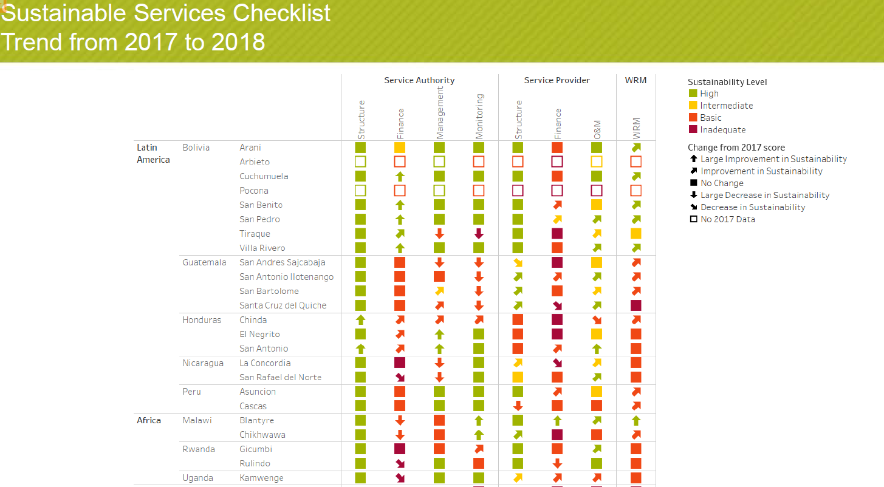
Une fois par an

Slide 26
Quel est le changement que vous souhaitez voir
Sur appréciation des discussions antérieures priorisons les building blocs pour une intervention future
Individuellement utilisez 3 post-it verts pour les blocs prioritaires et 3 post-it rouges pour les blocs non prioritaires
Débat et proposition de 3 blocs à prioriser sur le mur avec les arguments de priorisation et les arguments de non-priorisation
Caractérisez le changement que vous souhaitez voir sur chacun de ces blocs prioritaires
Quel est le changement que vous voudriez voir?
Qu’est ce que vous faites maintenant pour atteindre ce changement?
Qu’est ce que vous ferez différemment pour atteindre ce changement?
Mettre le résultat dans tableau de situation élargi 2 et sur Cartes VIPP sur le mur
Demandez à un volontaire de faire une restitution

Slide 27
Engageons-nous ensemble pour le renforcement du système!
Engagement à prendre par département par rapport aux focalisations des efforts
Décrire un engagement au moins (deux maximum) de votre département sur le mur.

Slide 28
Chemin
Découverte des éléments constitutifs du système WASH
Situer où en sommes-nous pour le secteur WASH et ses sous-secteurs Eau, Assainissement et Hygiène
Approfondissons notre analyse par élément constitutif et considérons le système WASH au niveau régional, et au niveau communal
Qu’est-ce que notre département apporte dans ce système
Traçons notre route pour le futur
Aller au-delà
Marquons ces deux jours

Slide 29
Facteurs
Interrelations
Marquons ces deux jours
Acteurs

